Slide 1
PRE-DEFENSE 1 / 24 OCTOBER CHECKPOINT
Development of an Intelligent CRM Platform
with Automated Customer Interaction Analysis
Yeshimkul Beybit · Shaikenov Danial · Saken Akhmediyar
Software Engineering / SE-2426
Supervisor: Arailym Orazova
Astana IT University
Prepared 19 October 2026
User discovery and supervisor review remain open.
SE-2426 / 19 October 2026 / Candidate for team review
01
Notes:
Это первая предзащита: показываем обоснование, проектирование и работающий UX-прототип. Полная платформа пока не реализована. Название темы сохраняем.

Slide 2
PROBLEM AND TARGET USERS
The proposed problem needs user validation
Target users
Sales or support specialists, their manager and an organisation administrator.
Workflow hypothesis
Reading interaction histories and preparing CRM notes may take avoidable time.
Research question
Can source-linked automated analysis reduce review time while preserving factual accuracy?
Evidence status
No client agreement or user interviews supplied. Discovery is a checkpoint dependency.
SE-2426 / 19 October 2026 / Candidate for team review
02
Notes:
Гипотеза: небольшим отделам продаж и поддержки приходится вручную искать важные сведения в переписке. Мы ещё не проводили интервью, поэтому не выдаём это за установленную проблему конкретной компании.

Slide 3
AIM, SCOPE AND EXPECTED OUTCOMES
A bounded text-analysis workflow
Aim
Develop and evaluate a CRM workflow for analysing customer interaction text.
Mandatory scope
Customer records, ordered text turns, topics, source-linked summaries and human review.
Expected outcomes
A modular prototype, reproducible comparison and documented limitations.
Scope boundary
One organisation and English evaluation first. Voice transcription and automatic replies excluded.
SE-2426 / 19 October 2026 / Candidate for team review
03
Notes:
Цель — разработать прототип CRM и проверить выбранный метод анализа. На первом этапе берём текст на английском, одну организацию и ручную проверку результатов. Распознавание аудио и автоответы не входят в обязательный объём.

Slide 4
TEAM AND INDIVIDUAL CONTRIBUTION
One project, three accountable owners
Student | Proposed ownership | Review contribution
Yeshimkul Beybit | Frontend, UX and visualisation | Analysis output usability
Shaikenov Danial | Backend, integrations and storage | Frontend integration
Saken Akhmediyar | AI/NLP, evaluation and QA | Backend acceptance
Every member owns module tests and documentation. Real commits and peer review establish contribution.
SE-2426 / 19 October 2026 / Candidate for team review
04
Notes:
Бейбит отвечает за интерфейс и визуализацию. Даниал — сервер, интеграции и хранение. Ахмедияр — анализ текста, экспериментальную оценку и QA. Каждый пишет тесты и документацию своего модуля. Это план распределения, а не подтверждение выполненного вклада.

Slide 5
RELEVANCE AND EVIDENCE PLAN
Discovery will test the business rationale
Recruit 3–5 prospective users
Ask about their last real interaction, note-taking process, errors and constraints.
Observe the current workflow
Record consent, participant role, anonymised examples and current tools.
Translate evidence into scope
Link each supported need to a requirement. Record counterexamples and rejected assumptions.
Current status: OPEN
An interview template is ready. No completed discussion is claimed.
SE-2426 / 19 October 2026 / Candidate for team review
05
Notes:
До сдачи нужно провести 3–5 реальных обсуждений с будущими пользователями или получить содержательное согласование реального заказчика. Сейчас подготовлен только протокол. Не придумывайте ответы, длительность обработки или проценты экономии.

Slide 6
CRITICAL LITERATURE REVIEW
Scientific evidence informs the evaluation
Datasets and evidence spans
DialogSum [L01] and QMSum [L02]: useful test material, with a domain mismatch.
Dialogue factuality
DialSummEval [L03], FacEval [L04], SummaC [L05] and DIASUMFACT [L06].
Evaluation and method selection
GPTCalls [L07, preprint], dialogue consistency [L08], FineSurE [L09] and distillation [L10].
Critical conclusion
Generic summary scores cannot establish factual reliability or business benefit.
SE-2426 / 19 October 2026 / Candidate for team review
06
Notes:
В обзоре десять научных работ: девять рецензируемых и один препринт GPTCalls. Восемь публикаций относятся к 2022–2025 годам, две базовые — к 2021 году. Каждую связываем с решением и ограничением. Исследования обобщения диалогов не доказывают спрос на нашу CRM.
Sources: https://aclanthology.org/2021.findings-acl.449/
https://aclanthology.org/2021.naacl-main.472/
https://aclanthology.org/2022.naacl-main.418/
https://aclanthology.org/2022.emnlp-main.325/
https://aclanthology.org/2022.tacl-1.10/
https://aclanthology.org/2023.acl-long.377/
https://arxiv.org/abs/2306.07941
https://aclanthology.org/2024.naacl-long.338/
https://aclanthology.org/2024.acl-long.51/
https://aclanthology.org/2025.coling-main.302/

Slide 7
DESIGN IMPLICATIONS
Source references support human checking
Trace every extracted statement
Keep stable source-turn IDs and display the corresponding text.
Separate raw and reviewed output
Record approval, rejection and edits without replacing the original run.
Compare under fixed conditions
Use the same held-out records and pinned method/configuration versions.
Test a relevant alternative
Compare manual review, an extractive baseline and a selected pretrained candidate.
SE-2426 / 19 October 2026 / Candidate for team review
07
Notes:
Из обзора следует проверять фактическую точность отдельно от удобочитаемости. Сохраняем исходный текст, ссылки на реплики и версию метода. Исходный машинный результат отделяем от правок человека. Это проектные решения, уникальность которых не установлена.
Sources: https://aclanthology.org/2021.naacl-main.472/
https://aclanthology.org/2022.naacl-main.418/
https://aclanthology.org/2022.emnlp-main.325/
https://aclanthology.org/2023.acl-long.377/
https://aclanthology.org/2024.acl-long.51/

Slide 8
COMPARISON 1 OF 2
Existing systems already analyse interactions
Criterion | HubSpot | Salesforce ECI | Zoho Zia | Dynamics 365
Input | Recorded calls | Voice/video calls | Recorded calls | Call transcripts
Transcript review | Transcript + playback | Not verified¹ | Highlights | Transcript review
Summary | Review summary | Generative summary | One-line summary | Summary + insights
Topics / terms | Tracked terms | Insights, config unknown¹ | Keywords / phrases | Keywords / competitors
Official docs checked 19 Oct 2026 [S01–S06]. ¹ Narrow indexed excerpt only. No tenant testing.
SE-2426 / 19 October 2026 / Candidate for team review
08
Notes:
Сравнение основано на официальной документации, а не на тестировании платных кабинетов. Отсутствие подтверждения не означает отсутствие функции. Для Salesforce доступен только официальный индексированный фрагмент страницы. Источники S01–S06 приведены в отчёте.
Sources: https://knowledge.hubspot.com/calling/review-call-recordings-and-transcripts
https://help.salesforce.com/s/articleView?id=sf.eci_call_summaries.htm&language=en_US
https://help.zoho.com/portal/en/kb/crm/zia-artificial-intelligence/communication/zia-for-calls/articles/zia-call-intelligence
https://learn.microsoft.com/en-us/dynamics365/sales/view-and-understand-call-summary
https://learn.microsoft.com/en-us/dynamics365/sales/configure-keywords-competitors-sales-app
https://learn.microsoft.com/en-us/dynamics365/sales/language-support-conversation-intelligence

Slide 9
COMPARISON 2 OF 2
Availability depends on product conditions
Criterion | HubSpot | Salesforce ECI | Zoho Zia | Dynamics 365
Next steps | Not verified | Included in summary | Action list unverified | Language-dependent
Human review | Comments / coaching | Summary sharing | Transcript inspection | Call summary review
Entitlement | Eligible Pro/Enterprise | Exact licence unchecked | Pro+; JP excluded | Licence / roles / setup
Languages | Verify target language | Not verified¹ | Local quality unproven | Feature-specific support
No claim of market uniqueness. A configured commercial CRM remains a relevant alternative.
SE-2426 / 19 October 2026 / Candidate for team review
09
Notes:
Здесь те же четыре системы и ещё четыре критерия. Мы не утверждаем преимущество по цене или поддержку казахского/русского без проверки. Наш смысл — ограниченный инженерный эксперимент с воспроизводимой проверкой.
Sources: https://knowledge.hubspot.com/calling/review-call-recordings-and-transcripts
https://help.salesforce.com/s/articleView?id=sf.eci_call_summaries.htm&language=en_US
https://help.zoho.com/portal/en/kb/crm/zia-artificial-intelligence/communication/zia-for-calls/articles/zia-call-intelligence
https://learn.microsoft.com/en-us/dynamics365/sales/view-and-understand-call-summary
https://learn.microsoft.com/en-us/dynamics365/sales/configure-keywords-competitors-sales-app
https://learn.microsoft.com/en-us/dynamics365/sales/language-support-conversation-intelligence

Slide 10
TECHNOLOGY ALTERNATIVES
Five technology decisions remain reviewable
Decision | Alternatives considered | Proposed choice / reason
Frontend | Vue / React / Angular | Vue 3 + TypeScript; reported experience
Backend | FastAPI / NestJS / Django | FastAPI; Python analysis integration
Storage | PostgreSQL / MongoDB / SQLite | PostgreSQL; relational records + jobs
Communication | REST + polling / GraphQL / broker | HTTP JSON + durable jobs; limited scope
Analysis | Extractive / pretrained / hosted | Extractive baseline, evaluate pinned candidate
SE-2426 / 19 October 2026 / Candidate for team review
10
Notes:
Это предложенные технологии, которые команда должна подтвердить. Vue выбран с учётом сообщённого опыта Бейбита. Для backend предлагаем Python/FastAPI для связи с NLP. PostgreSQL хранит связанные записи и задания. Сравнение альтернатив и компромиссов находится в ADR-01–05.
Sources: https://vuejs.org/guide/introduction.html
https://react.dev/learn
https://angular.dev/overview
https://fastapi.tiangolo.com/features/
https://docs.nestjs.com/openapi/introduction
https://docs.djangoproject.com/en/5.2/intro/overview/
https://www.postgresql.org/docs/current/datatype-json.html
https://www.mongodb.com/docs/manual/core/transactions/
https://sqlite.org/whentouse.html
https://graphql.org/learn/
https://www.rabbitmq.com/tutorials/tutorial-one-python
https://scikit-learn.org/stable/modules/generated/sklearn.feature_extraction.text.TfidfVectorizer.html
https://huggingface.co/docs/transformers/main_classes/pipelines
https://www.rfc-editor.org/rfc/rfc9110.html

Slide 11
FUNCTIONAL REQUIREMENTS
Requirements have explicit acceptance criteria
FR-01–FR-04: access, records and input
Object permissions, customer records, interaction capture and search.
FR-05–FR-08: analysis and human review
Durable jobs, source-linked results, review decisions and failure recovery.
FR-09–FR-12: exports and evaluation
Accessible export and run comparison. Overview and extra adapters are lower priority.
Acceptance example
Opening a source reference highlights the exact turn without altering the original text.
SE-2426 / 19 October 2026 / Candidate for team review
11
Notes:
В отчёте 12 функциональных и 8 нефункциональных требований с приоритетами и критериями приёмки. Это требования к будущей платформе. Прототип демонстрирует только часть пользовательского процесса.

Slide 12
NONFUNCTIONAL REQUIREMENTS
Quality targets require controlled measurement
Reliability and reproducibility
Record source hash, method/configuration versions and raw output. Use bounded retries.
Performance protocol
Measure p50/p95 under declared hardware, input size and concurrency.
Privacy and access
Keep real customer data outside Git. Verify role and object permissions in the backend.
Usability and portability
Keyboard operation, narrow-screen layout, clear error states and a documented local setup.
SE-2426 / 19 October 2026 / Candidate for team review
12
Notes:
Числа на слайде — предлагаемые цели, а не измеренные результаты. В отчёте указаны ограничения ввода и условия измерения. Проверки браузерного прототипа не доказывают производительность серверной системы.

Slide 13
EDITABLE CONTEXT DIAGRAM
System context
Analyst / manager
Review and analyse
Validated text
Text input / import
Intelligent CRM
application
Administrator
Optional analysis
provider
Optional inference
Manage access
One organisation. Text-only MVP. All fixtures currently synthetic.
SE-2426 / 19 October 2026 / Candidate for team review
13
Notes:
Диаграмма задаёт границу системы. Аналитик и менеджер работают через интерфейс, администратор управляет доступом. Импорт текстов — граница интеграции. Внешний провайдер анализа только опционален, его использование требует отдельного решения.

Slide 14
EDITABLE UML USE-CASE DIAGRAM
Use cases connect roles to actions
CRM platform
Manage records
Manage access
«actor»
Analyst
«actor»
Admin
«include»
Analyse text
Validate input
generalises
«include»
«actor»
Manager
Review / approve
Inspect source
SE-2426 / 19 October 2026 / Candidate for team review
14
Notes:
Менеджер наследует возможности аналитика. Проверка входа включается в анализ, а просмотр исходных реплик — в проверку результата. Акторы обозначены прямоугольниками со стереотипом actor. Дополнительные случаи использования, включая редактирование и экспорт, находятся в редактируемом PlantUML-файле.

Slide 15
EDITABLE DRAFT COMPONENT DIAGRAM
A modular API and worker share durable storage
HTTP JSON
FastAPI
Auth / records / jobs
Read / write
PostgreSQL
Records / jobs / runs
Vue web client
Analysis worker
Leases / bounded retries
Analysis adapter
Baseline / candidate
Versioned run
Proposed architecture. The current browser prototype has no backend or production authentication.
SE-2426 / 19 October 2026 / Candidate for team review
15
Notes:
Браузер обращается к API по HTTP JSON. API проверяет доступ и сохраняет задания. Worker получает задания из PostgreSQL и записывает результат. Адаптер метода отделяет извлечение от возможной будущей модели. Производственный backend пока не реализован.

Slide 16
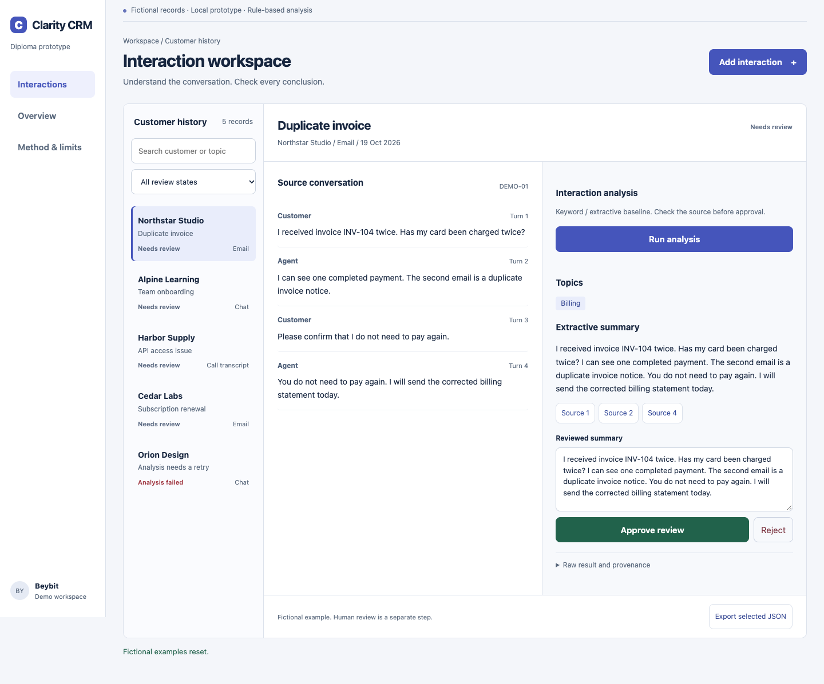
WORKING UX PROTOTYPE
The prototype demonstrates the review workflow
1 Select a record
2 Run baseline analysis
3 Inspect source turns
4 Edit and approve
5 Export the result
Synthetic fixtures. Local browser storage. Plain JavaScript UX prototype.
SE-2426 / 19 October 2026 / Candidate for team review
16
Notes:
Откройте локальный прототип. Выберите запись, запустите анализ, нажмите ссылку на реплику, исправьте и утвердите результат, затем экспортируйте JSON. Здесь работает детерминированный алгоритм извлечения с ключевыми словами. Обученной модели или внешнего AI API нет.

Slide 17
VERIFICATION AND EXPERIMENT PLAN
Evaluation compares quality and task completion
Comparison
B0 manual review, B1 extractive baseline, C1 pinned pretrained candidate.
Planned dataset
20 development + 100 held-out records, subject to lawful data availability.
Proposed quality targets
Topic macro-F1 ≥ 0.75, supported claims ≥ 0.95, key-fact coverage ≥ 0.80.
Proposed workflow target
Median review time improves ≥ 20% with no error increase. Report uncertainty and actual n.
SE-2426 / 19 October 2026 / Candidate for team review
17
Notes:
Планируем 20 записей для настройки и 100 для отложенной оценки, если удастся собрать разрешённые данные. Минимальный фактический объём обязательно указываем. Два оценщика проверяют факты. В пользовательском опыте предлагаем пять представителей и четыре парные задачи с переменой порядка. Результатов пока нет.

Slide 18
MILESTONES TO 24 OCTOBER
Checkpoint plan and current tracker status
Date | Expected outcome | Lead
19 Oct | Candidate package and prototype | All three
20 Oct | Discovery / scope open; tracker created 23 Oct | Beybit + Danial
21–22 Oct | Source, requirements, UML and protocol review | All three
23 Oct | Supervisor review and rehearsal: still open | Beybit
24 Oct | Evidence audit, access and submission tag | Danial
SE-2426 / 19 October 2026 / Candidate for team review
18
Notes:
YouTrack создан 23 октября: 14 задач назначены участникам. Даты таблицы — план, а не свидетельство завершения. Остаются реальные пользователи, пересмотр материалов и согласование эксперимента. 23 октября нужен содержательный отзыв руководителя. 24 октября замораживаем выбранную версию только после реальной проверки командой.

Slide 19
RISKS AND MITIGATIONS
Risks can change scope or invalidate claims
No validated user need
Recruit users now. If evidence is missing, disclose it and limit the claim.
Factual mistakes or unsuitable data
Use source inspection, independent annotation and a held-out comparison.
Scope and integration delays
Keep a text-only MVP. Review the API contract and deliver one end-to-end slice.
Untraceable contribution or review
Each student makes real changes and peer reviews from their own account.
SE-2426 / 19 October 2026 / Candidate for team review
19
Notes:
Самые серьёзные риски — отсутствие реальных пользователей, данных и согласования. При проблемах сокращаем необязательные функции и честно ограничиваем выводы. Связь результата с исходной репликой не гарантирует его смысловую правильность, поэтому нужна ручная оценка.

Slide 20
CHECKPOINT READINESS
Prepared artefacts and remaining evidence
Prepared
Proposal, critical review, comparisons, requirements, diagrams, UX and evaluation plan.
Executable now
Extractive prototype and checks. YouTrack: CRM-1–CRM-14 assigned.
Still open
User/client evidence, supervisor comments and genuine student contributions / peer review.
Submission gate
Select the reviewed version, check access and create the final pre-defense-1 tag.
SE-2426 / 19 October 2026 / Candidate for team review
20
Notes:
Готовы проектные материалы, демонстрационный интерфейс, схемы и план проверок. YouTrack создан и задачи назначены. Открыты: реальные интервью, отзыв руководителя, выполненные студентами правки и реальные результаты оценки. Черновой PR не считается согласованием.

Slide 21
SOURCE REGISTER
Scientific references
L01 Chen et al. (2021). DialogSum. Findings of ACL.
L06 Zhu et al. (2023). Fine-Grained Factual Errors. ACL.
L02 Zhong et al. (2021). QMSum. NAACL.
L07 Malkiel et al. (2023). GPTCalls. arXiv preprint.
L03 Gao & Wan (2022). DialSummEval. NAACL.
L08 She et al. (2024). Dialogue consistency. NAACL.
L04 Wang et al. (2022). Faithfulness. EMNLP.
L09 Song et al. (2024). FineSurE. ACL.
L05 Laban et al. (2022). SummaC. TACL.
L10 Zhu et al. (2025). Factual dialogue distillation. COLING.
Full links in speaker notes and docs/12_sources.md. Scientific evidence: 9 peer-reviewed papers + 1 preprint.
SE-2426 / 19 October 2026 / Candidate for team review
21
Notes:
Полные библиографические записи, ссылки, ограничения и связь с решениями приведены в отчёте. Дополнительно использованы официальные материалы поставщиков CRM и документация технологий. Все внешние источники проверялись 19 октября 2026 года. Десять научных работ не означают десять подтверждений рыночного спроса.
Sources: https://aclanthology.org/2021.findings-acl.449/
https://aclanthology.org/2021.naacl-main.472/
https://aclanthology.org/2022.naacl-main.418/
https://aclanthology.org/2022.emnlp-main.325/
https://aclanthology.org/2022.tacl-1.10/
https://aclanthology.org/2023.acl-long.377/
https://arxiv.org/abs/2306.07941
https://aclanthology.org/2024.naacl-long.338/
https://aclanthology.org/2024.acl-long.51/
https://aclanthology.org/2025.coling-main.302/

